Slide 1

python简明教程
主讲人：许挺
时间：2015.12

Slide 2
Python的解释器
什么是解释器
高级语言（代码）：php java python C C# etc.
机器语言（指令集）：计算机能直接识别和执行的一种机器指令的集合
？
高级语言
解释器
机器语言
硬件
简单
可读性强
易于维护
高效
复杂，多达多至100,000种指令
?: http://www.zhihu.com/question/20492284

Slide 3
Python的解释器
Python解释器的种类
Cpython
最为常见的解释器版本，正在使用
PyPy
实时编译，占用内存少，运行速度快，模块支持差，不支持numpy
Jython
能够使用java的对象，与Java的兼容性较好
etc
Ref：https://www.reddit.com/r/learnpython/comments/388vmn/what_is_the_difference_between_cpython_pypy/

Slide 4
Python的版本及区别
现有的Python版本
Python2
Python 2.7，过度版本也是Python2的最终版，兼容以前的版本，并有Python3的一些特点
兼容性好，兼容现有的绝大多数模块
Python3
Python 3.5, 对是对python2的一次重大升级，对初学者更为友好
Ref：https://wiki.python.org/moin/Python2orPython3

Slide 5
Python的版本及区别
Python2和Python3在代码层面的区别
Unicode的支持
Print
不等运算符
整数除法
xrange
exception： raise；except as
next()
input()
repr表达式``
etc
Ref：http://www.runoob.com/python/python-2x-3x.html
Ref: http://spartanideas.msu.edu/2014/06/01/the-key-differences-between-python-2-7-x-and-python-3-x-with-examples/

Slide 6
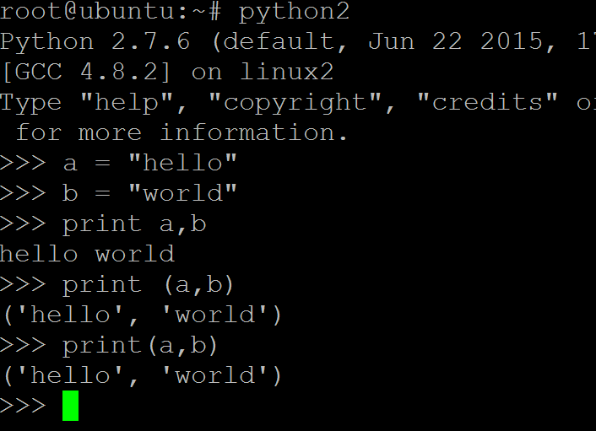
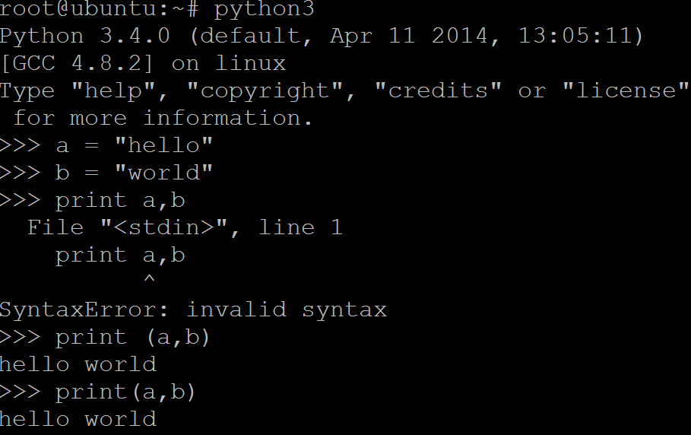
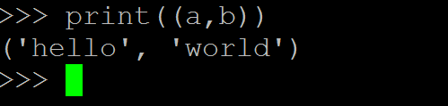
Python的版本及区别
Print
Python2: print
Python3 print() function()

Slide 7
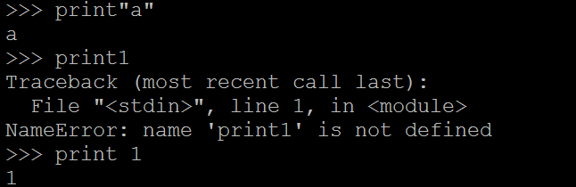
Python的版本及区别
Print
Python2: print

Slide 8
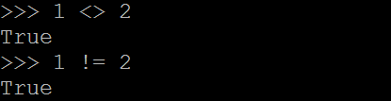
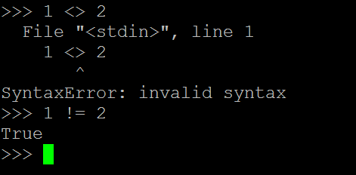
Python的版本及区别
不等运算符
Python2 <> !=
Python3 <> !=
！： 注意is 和 ==

Slide 9
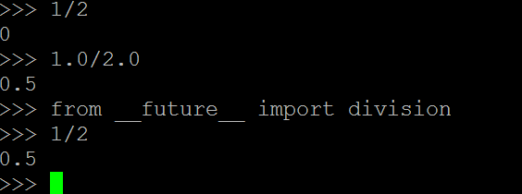
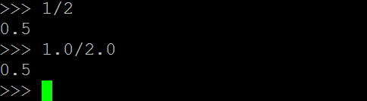
Python的版本及区别
整数运算
Python2
Python3

Slide 10
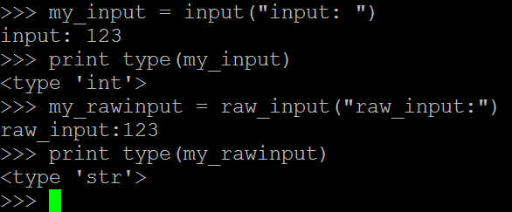
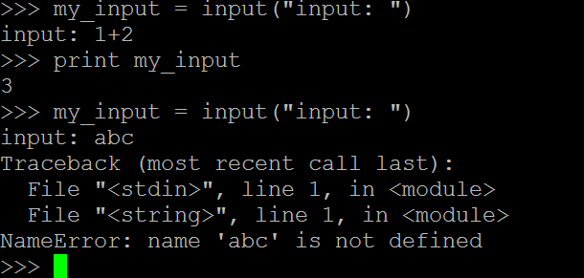
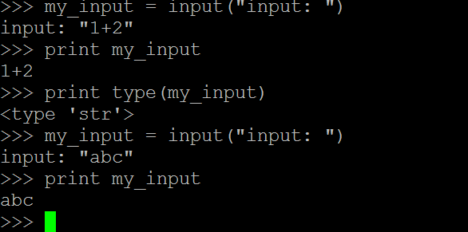
Python的版本及区别
input()
Python2 input() raw_input()

Slide 11
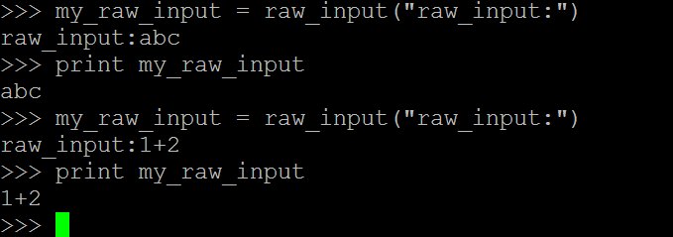
Python的版本及区别
raw_input()
Python2

Slide 12
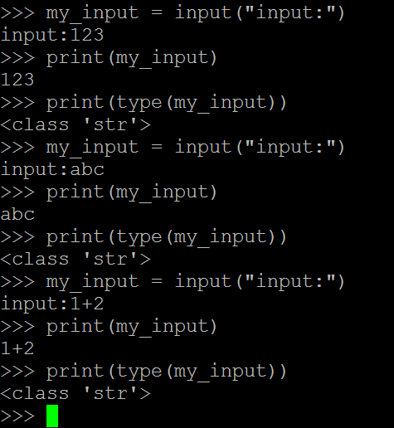
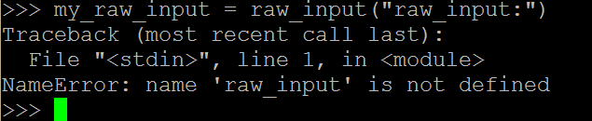
Python的版本及区别
input()
Python3 input()
Python3 删除了Python2的input()函数
Python3 将Python2的raw_input()函数重命名成了input()

Slide 13
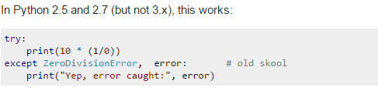
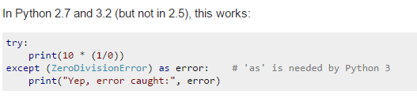
Python的版本及区别
exception
Python2
Python3

Slide 14
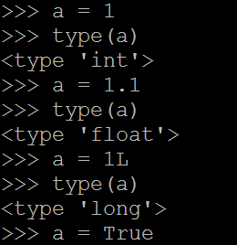
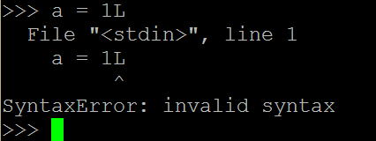
Python的变量：整型和浮点
整型
浮点
长整型
Python3不具有长整型

Slide 15
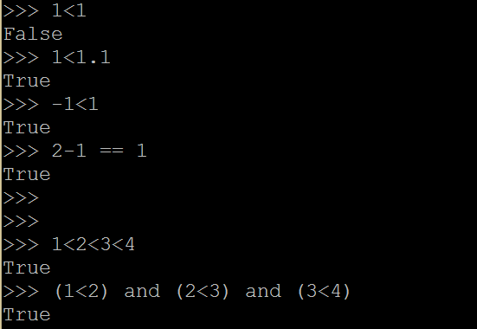

Python的变量：整型和浮点
数值的比较

Slide 16
Python的变量：整型和浮点
数值的计算
from __future__ import division
单目操作符
正号：+
负号：-
双目操作符
加：+
减：-
乘：*
除：/
取余：%
取整：//
幂(平方)：**
开方:

Slide 17
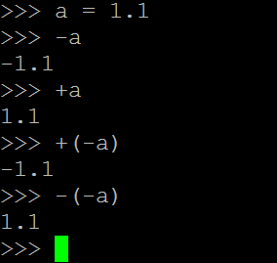
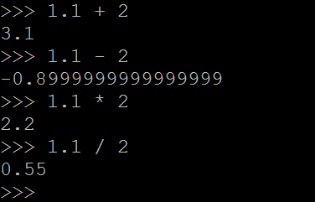
Python的变量：整型和浮点
数值的计算
单目操作符
加减乘除

Slide 18
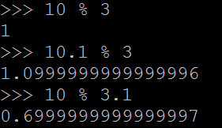
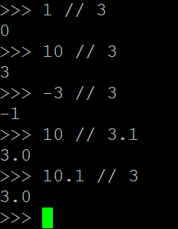
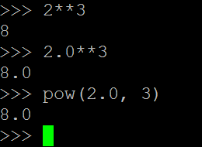
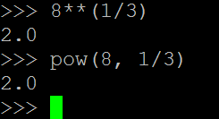
Python的变量：整型和浮点
取余
整除
幂
开方

Slide 19
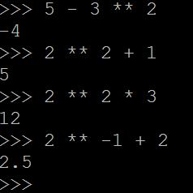
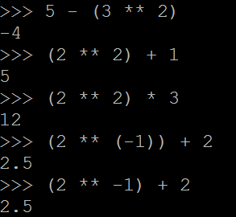
Python的变量：整型和浮点
混合运算
适当使用括号
提高代码的可维护性

Slide 20
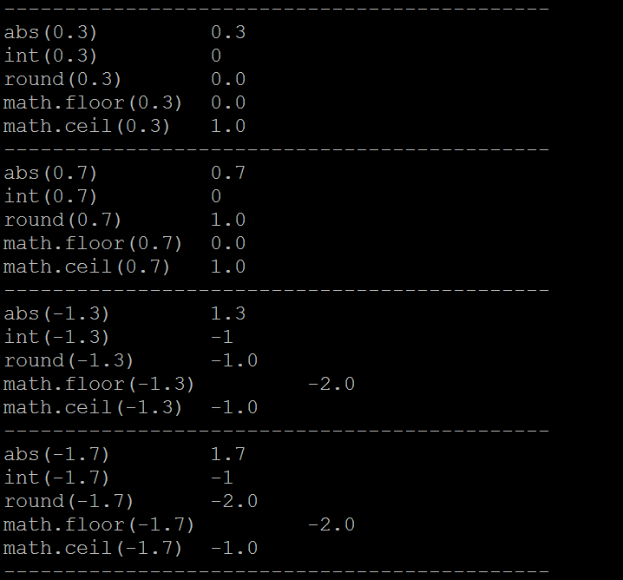
Python的变量：整型和浮点
常用函数
abs()
int()
round()
floor()
ceil()
abs() 取绝对值
int() 取整数部分
round() 四舍五入
floor() 取最接近的整数，且值要小于该数
ceil() 取最接近的整数，且值要大于该数

Slide 21
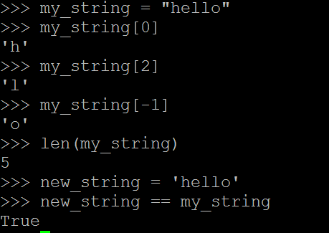
Python的变量：字符串
什么是字符串

Slide 22
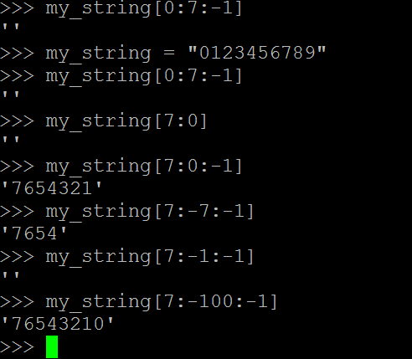
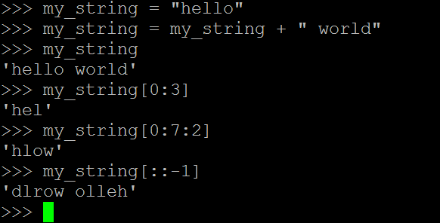
Python的变量：字符串
字符串的常见操作
+: 字符串的连接
[:]: 字符串的切片

Slide 23
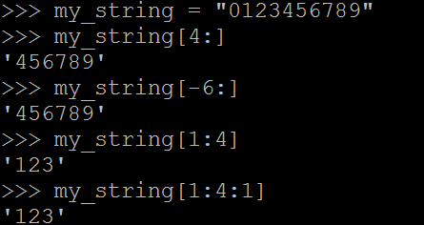
Python的变量：字符串
字符串的切片
在同一列的索引值是等价的，也就是索引1里的4等于索引2里的-6，
以具体的例子来说 my_string[4:]与my_string[-6:]渠道的字符串
是相等的
[1:4:1] 与[1:4]是等价的
[数字①:数字②:数字③]：Python会从数字①开始，按照数字③的方式，
进行截取字符串，直到碰见数字②

Slide 24
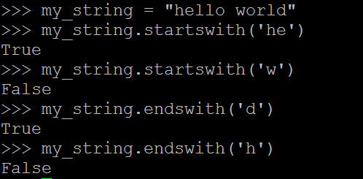
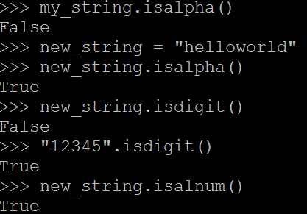
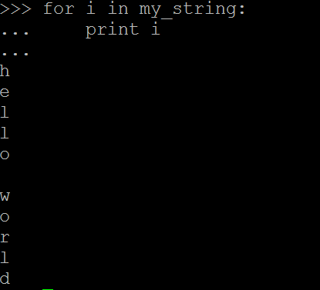
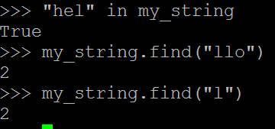
Python的变量：字符串
字符串的常见操作
startswith()
endswith()
isalpha()
isdigit()
isalnum()
in
find()

Slide 25
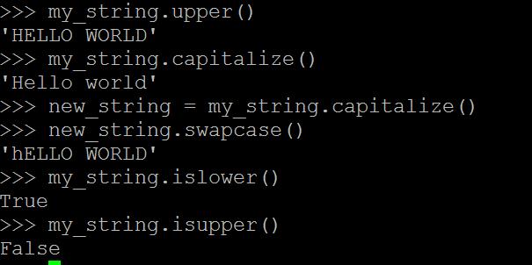
Python的变量：字符串
字符串的常见操作
lower()
upper()
capitalize()
swapcase()
islower()
isupper()

Slide 26
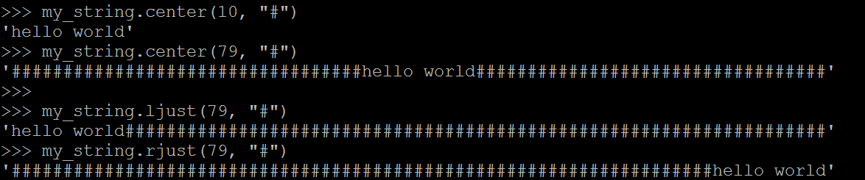
Python的变量：字符串
字符串的常见操作
center()
ljust()
rjust()

Slide 27
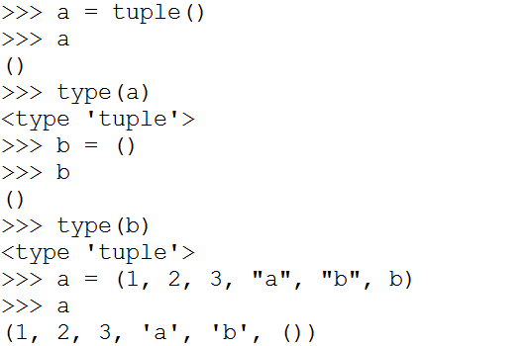
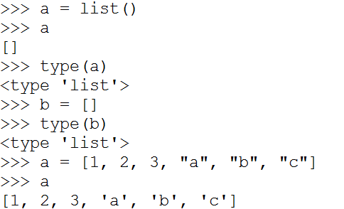
Python的变量：列表和元祖
列表
元祖

Slide 28
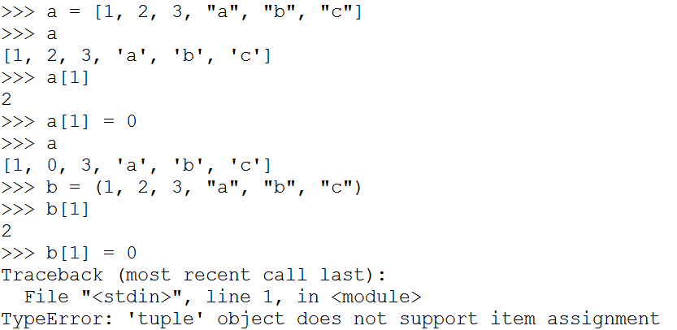
Python的变量：列表和元祖
列表与元祖的区别
列表中的元素是可变的，而元祖中的元素是不可变的

Slide 29
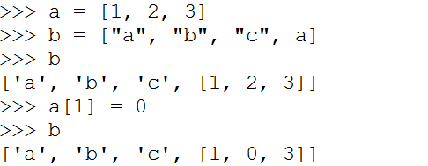
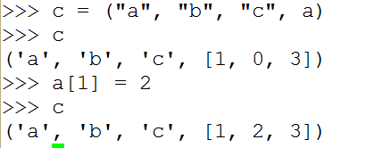
Python的变量：列表和元祖
列表与元祖的区别
列表
元祖
当元祖中的元素为列表，字典和对象的时候，元祖是可变的

Slide 30
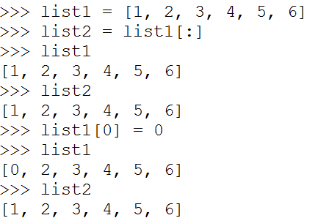
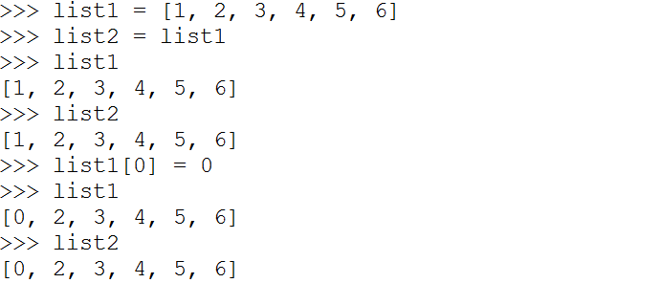
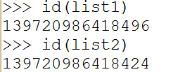
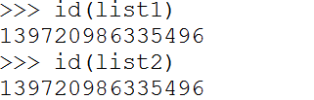
Python的变量：列表和元祖
列表的复制
字典，对象的复制也存在着
相似的问题，在操作的时候需要注意

Slide 31
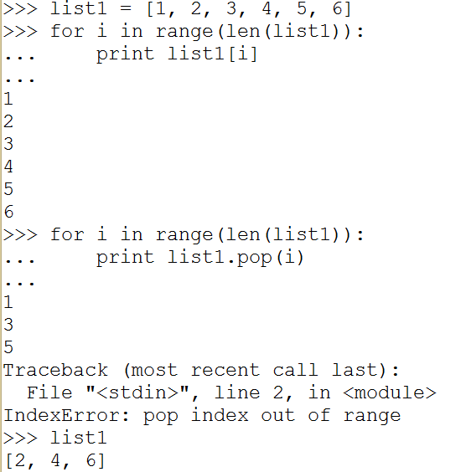
Python的变量：列表和元祖
列表的复制
不要再遍历一个列表的时候，
对这个列表的元素进行操作，
比如执行pop，append等。

Slide 32
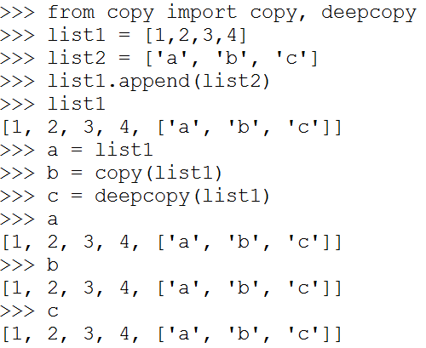
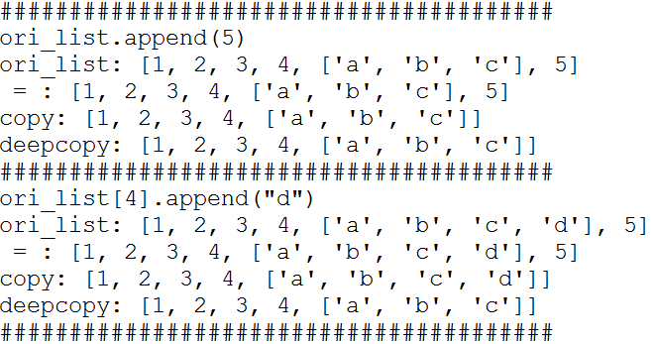
Python的变量：列表和元祖
模块copy
copy
deepcopy
copy模块对list， dict以及object同样适用

Slide 33


Python的变量：列表和元祖
列表的常用函数
in，not in
+
extend()

Slide 34



Python的变量：列表和元祖
列表的常用函数
pop
append
append和extend的区别

Slide 35


Python的变量：列表和元祖
列表的常用函数
max
min
用max，min进行统计的时候
列表应该是一个简单列表，
当列表的数据结构比较复杂的时候
会发生不可预知的后果

Slide 36


Python的变量：列表和元祖
列表的常用函数
sum

Slide 37


Python的变量：列表和元祖
列表的常用函数
sorted
reversed
list
tuple

Slide 38


Python的变量：列表和元祖
列表的常用函数
join

Slide 39

Python的变量：列表和元祖
列表的常用函数
使用set()进行去重
set() 与 list() 的区别
set() 不包含重复
set() 是无序的
set() 里的元素都是可哈希的

Slide 40

Python的变量：字典
字典的声明

Slide 41

Python的变量：字典
字典的复制
注意直接赋值，copy和deepcopy的区别

Slide 42


Python的变量：字典
字典的key值
一个字典的key值必须是可哈希的
数字
字符串
简单的元祖

Slide 43

Python的变量：字典
字典的访问

Slide 44


Python的变量：字典
字典的访问

Slide 45



Python的变量：字典
字典的keys()和iterkeys的区别

Slide 46


Python的变量：字典
字典的一些常用方法
clear
update
get

Slide 47

Python的变量：字典
default_dict

Slide 48


Python的格式化输出
str和repr

Slide 49


Python的格式化输出
%

Slide 50

Python的格式化输出
%

Slide 51


Python的格式化输出
{}.format
Ref：https://pyformat.info/

Slide 52

Python的格式化输出
{}.format

Slide 53

Python的格式化输出
{}.format

Slide 54



Python的格式化输出
python的模板mako

Slide 55



Python的格式化输出
python的模板mako

Slide 56



Python的格式化输出
python的模板mako

Slide 57



Python的逻辑与结构控制
python的 is 和 ==
当两个变量指向同一个对象的时候， is 返回True
当两个变量的值是一样的时候， == 返回True
python会缓存一些较小的字符串和数字
当使用is进行较小的字符串和数字之间的比较时，
会返回True

Slide 58



Python的逻辑与结构控制
python的 for range

Slide 59


Python的逻辑与结构控制
range 和 xrange

Slide 60


Python的逻辑与结构控制
python的 break，continue和return

Slide 61
Python的文件操作
r与rb，w与wb， a与ab
b表示以二进制形式打开文件
在Unix系统下两者没有区别
在window系统下，回车符和换行符会与Unix系统下的有所差异。
建议使用rb，wb和ab

Slide 62



Python的文件操作
rb 与 rb+

Slide 63

Python的文件操作
rb 与 rb+
rb仅能对文件进行读取，无法写入
rb+可以进行文件的读取和写入
当rb+进行没有进行文件读取，就执行文件写入的话，会清空原有的文件，写入新行
当rb+进行过文件读取之后再执行文件写入，会在原文件的最后追加一个新行

Slide 64


Python的文件操作
ab 与 ab+

Slide 65

Python的文件操作
ab 与 ab+
ab只能进行追加，而不能进行读取
ab+ 可以进行追加和读取
ab+模式中，无论是否已经进过读取，进行写入的时候都会在最后进行追加
ab+模式中，无论是否进行过写入，对读取不产生影响
推荐使用rb，wb，和ab，如果并非必要，不要对同一个文件进行读取和写入。

Slide 66

Python的文件操作
python 打开文件
与直接打开相比，通常使用with as来打开文件
使用with对异常的处理更友好
with会自动关闭文件，节约内存

Slide 67


Python的文件操作
python 遍历文件

Slide 68


Python的文件操作
python 读取一行

Slide 69


Python的文件操作
python 的gzip模块

Slide 70


Python的文件操作
python 的os模块
os.path.join

Slide 71
Python的文件操作
python 的os模块
os.rename 移动文件
sour:源文件路径
dest：目标文件路径
os.rename类似于linux的mv，可以将一个文件重命名，
也可以将一个文件从一个地方移动到另一个地方
当目标文件存在同名文件的时候，会覆盖掉目标文件

Slide 72


Python的文件操作
python 的os模块
os.rename 移动文件
sour:源文件路径
dest：目标文件路径
当目标文件路径是文件夹和目标路径文件夹不存在的时候都会报错

Slide 73
Python的文件操作
python 的os模块
os.rename 移动文件
sour:源文件路径
dest：目标文件路径
注意最后的斜杠， 上面会把not_exists_dir当成一个文件名，并成功的进行移动

Slide 74
Python的文件操作
python 的shutil模块
shutil.move： 复制文件
sour:源文件路径
dest：目标文件路径
shutil.move 的作用于os.rename类似
可以将一个文件重命名，也可以将一个文件从一个地方移动到另一个地方
与os.rename不同，当目标是文件夹时，也可以正确的移动

Slide 75

Python的文件操作
python 的shutil模块
shutil.move： 复制文件
sour:源文件路径
dest：目标文件路径
当目标是文件夹， 且目标文件已经存在的时候，会报错

Slide 76

Python的文件操作
python 的shutil模块
shutil.move： 复制文件
sour:源文件路径
dest：目标文件路径
当目标是一个不存在的文件夹的时候，会报错

Slide 77

Python的文件操作
python 的shutil模块
shutil.copyfile： 复制文件
sour:源文件路径
dest：目标文件路径
当目标文件路径存在a.txt的时候，执行后a.txt会被覆盖
当目标文件名为b.txt的时候，会复制并重命名
当目标文件名为文件夹的时候，会报错

Slide 78

Python的文件操作
python 的shutil模块
copy copy2：复制文件
当目标文件路径存在a.txt的时候，执行后a.txt会被覆盖
当目标文件名为b.txt的时候，会复制并重命名
当目标文件名为文件夹的时候，会把文件复制到这个文件夹下面
copy2与copy的用法完全一样，但是copy2会将文件信息也复制过去，
一般建议使用copy2
sour:源文件路径
dest：目标文件路径

Slide 79

Python的文件操作
python 的shutil模块
copytree: 复制文件夹

Slide 80
Python的文件操作
python 的os模块
copytree: 复制文件夹

Slide 81
地址/Add:上海市浦东新区国际医学园区康新公路3399号3号楼 电话/Tel：021-51875086 服务热线：400 660 1216 网址/Web：www.majorbio.com 传真/Fax：021-51875086-8002

